Slide 1
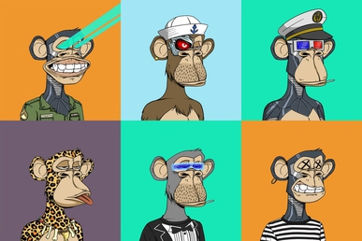
Proč by Iron Man miloval blockchain
Matematicko-fyzikální fakulta, UK
Informatika, Katedra softwarového inženýrství
Tomáš Faltín
Digitální vlastnictví bez hype a bez opiček
Notes:
Digitální sběratelství: Proč by Iron Man miloval blockchain
Sbíráme digitální věci už roky – skiny ve hrách, kartičky, loot, avatary nebo achievementy. Jenže na rozdíl od superhrdinů většinou nemáme pod kontrolou vlastní výbavu – stačí vypnout server a je pryč.
Na přednášce si srozumitelně a bez hype vysvětlíme, co jsou NFT a blockchain, proč NFT nejsou jen „obrázky opic“ a jak se pomocí blockchainu řeší problém digitálního vlastnictví. V krátkosti nahlédneme pod pokličku, jak funguje blockchain – technologie, která pohání bitcoin a další kryptoměny.

Slide 2
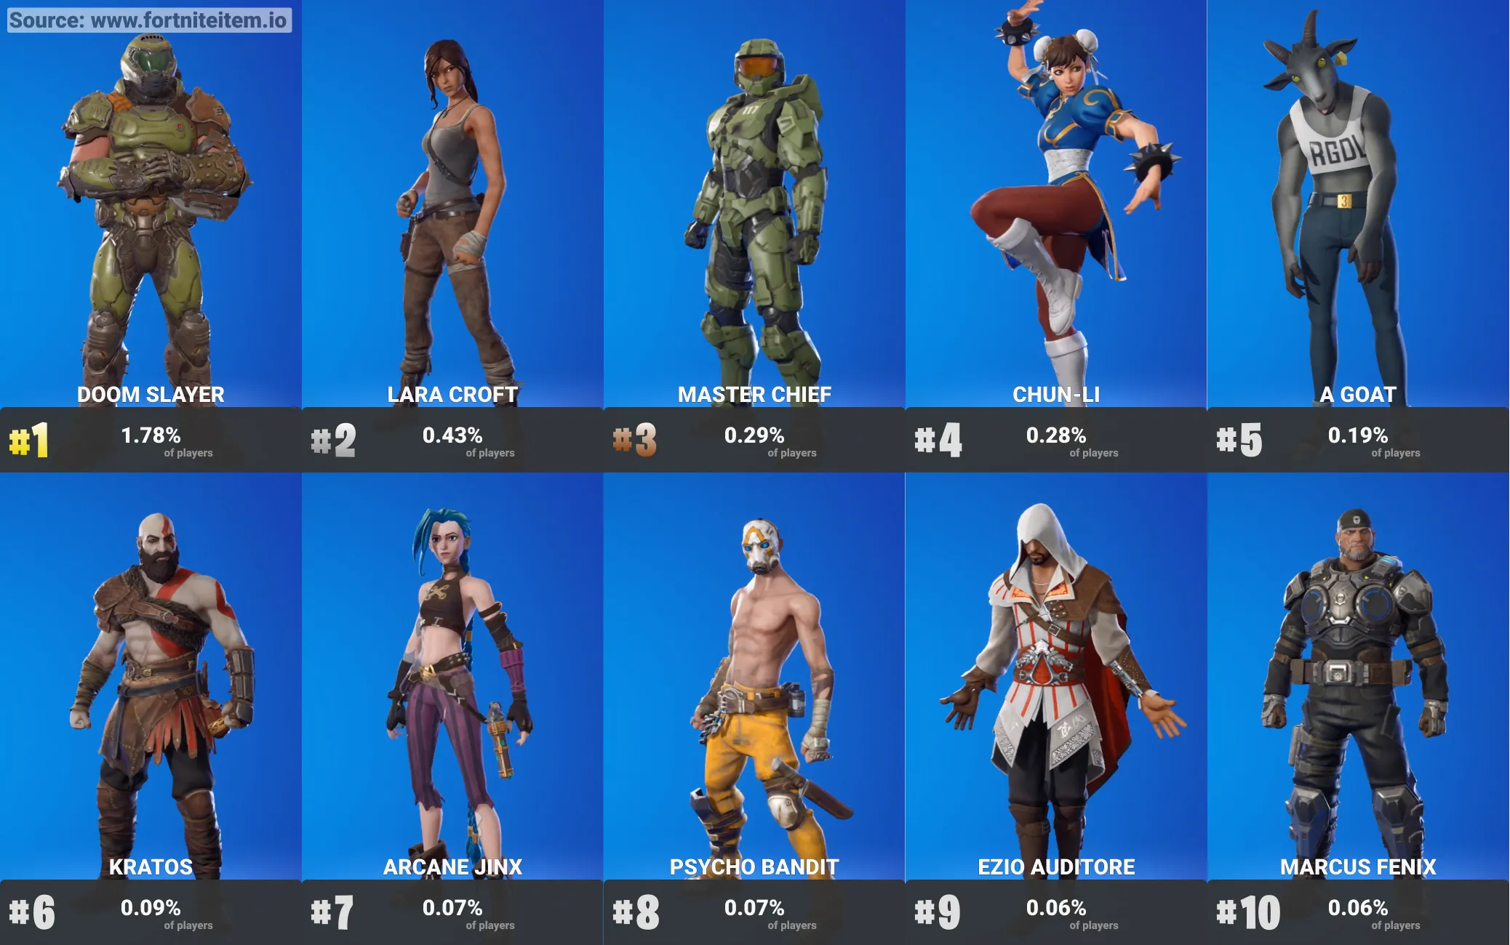
Digitální věci, které sbíráme
Všichni sbíráme digitální věci:
Loot
Skins
Achievements
Avatary
Kartičky
… ale většina nám vlastně nepatří
⚠️SERVER NOT RESPONDING
Notes:
Todo: Koláž známých herních předmětů (ikonické, ale raději generické — např. truhla, meč, skin postavy).

Slide 3
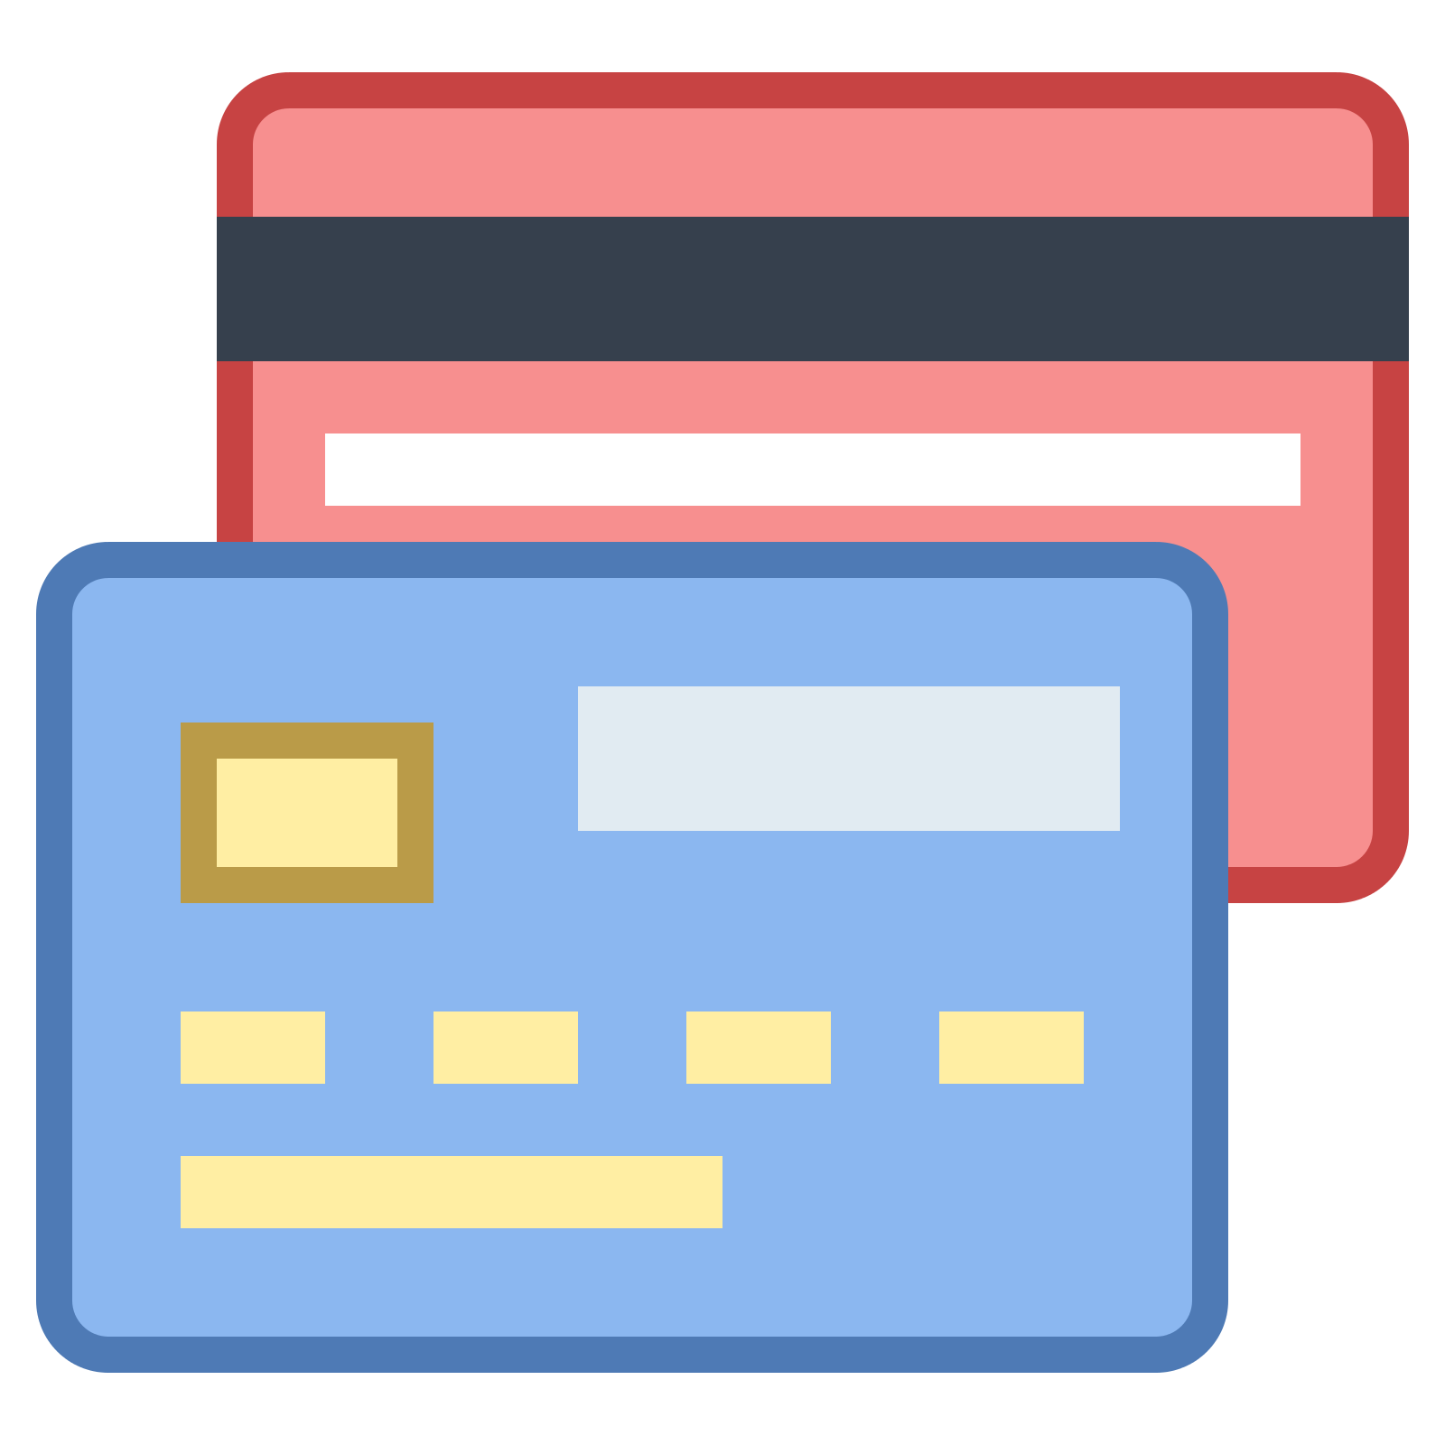



Co když server vypnou?
Stačí vypnout server… a je po lootu
Digitální věci dnes nevlastníme, jen používáme.
A distributed system is one in which the failure of a computer you didn’t even know existed can render your own computer unusable. – Leslie Lamport
Notes:
Screen „Server offline“ / chybová hláška / zamčený herní inventář.
Zmínit i jiné systémy, google, atd…
Mezinarodni tresti soud v Haagu
Trump
"Why is ownership important here?" Times national security correspondent David E. Sanger asked.
"Because that’s what I feel is psychologically needed for success," Trump, 79, replied. "I think that ownership gives you a thing that you can’t do, whether you’re talking about a lease or a treaty. Ownership gives you things and elements that you can’t get from just signing a document, that you can have a base."
White House correspondent Katie Rogers — whom Trump recently called "ugly, both inside and out" for writing a story about his age — chimed in to ask, "Psychologically important to you or to the United States?"
“Psychologically important for me," Trump answered. "Now, maybe another president would feel differently, but so far I’ve been right about everything.“
“I think that ownership gives you a thing that you can’t do, whether you’re talking about a lease or a treaty. Ownership gives you things and elements that you can’t get from just signing a document, that you can have a base.”
“Now, maybe another president would feel differently, but so far I’ve been right about everything.”

Slide 4
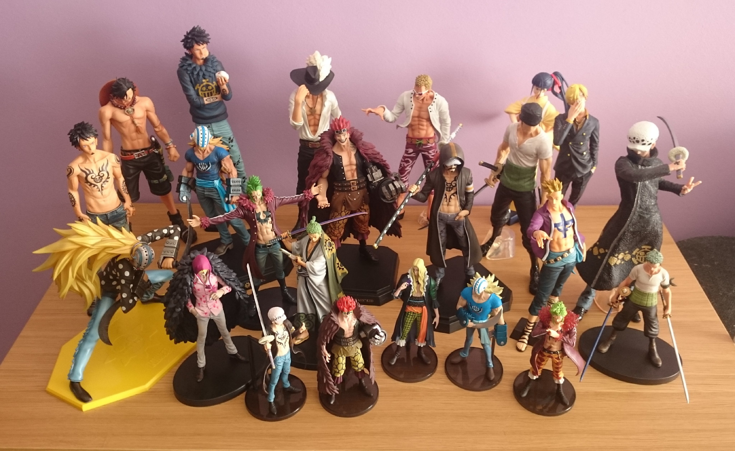
Fyzické vs. digitální vlastnictví
Fyzický sběratelský předmět = váš
Digitální předmět = někde na serveru
Digitální věci jsou jen licence, ne vlastnictví.
“I think that ownership gives you a thing that you can’t do, whether you’re talking about a lease or a treaty. Ownership gives you things and elements that you can’t get from just signing a document, that you can have a base.”
“Now, maybe another president would feel differently, but so far I’ve been right about everything.”
Notes:
Vedle sebe: figura/komiks vs. digitální ikona předmětu.
„Když mám fyzickou figurku nebo komiks, je to moje. Mám to doma. Nikdo to nemůže vzdáleně vypnout.“
„Ale digitální předmět… je prostě někde na serveru. Zaplatili jsme za přístup — ne za vlastnictví.“
https://www.epravo.cz/top/clanky/novinka-v-obcanskem-zakoniku-smlouva-o-poskytovani-digitalniho-obsahu-115916.html
Tohle je důležité explicitně říct — lidi to obvykle neví.
„A většina digitálních věcí, které vlastníme, jsou právně jen licence. Třeba skin ve hře nevlastníte. Máte jen právo ho používat podle jejich pravidel.“i
Ideálně přidáš konkrétní příklad:
„Když vám zakážou účet, nebo zavřou server… tak o ty věci přijdete. A z právního hlediska je to OK.“
Tohle publikum často překvapí — a začne dávat pozor.
Teď vytvoříš most k dalšímu slidu (JARVIS, distributed memory):
„Takže problém digitálního vlastnictví není o obrázcích nebo o hrách. Je to o tom, že digitální svět nemá ekvivalent ‚majetku‘ jako fyzický svět.“
„A tady přichází blockchain — technologie, která se snaží vytvořit digitální ekvivalent opravdového vlastnictví.“
Tím si publikum přichystáš na to, co přijde.
Ten citát není jen humor — i když humor funguje fantasticky. Dá se z něj vytěžit dobrá myšlenka:
„Tohle je krásný kontrast s Lamportem. Lamport popisuje distribuované systémy — Trump popisuje vlastnictví jako něco, co vám dává sílu. A to je vlastně přesně ono: digitální svět zatím žádné skutečné vlastnictví nemá.“
„A právě proto vznikly technologie jako blockchain a NFT.“
Citát tak nepůsobí náhodně, ale zapojeně.

Slide 5
Proč by to JARVIS řešil
JARVIS potřebuje spolehlivou paměť, která se nikdy nesmaže.
Nestačí jeden server — ten může spadnout
Potřebuje distribuovaný systém, kde informace přežijí chyby.
Potřebuje jedinou verzi pravdy, kterou nikdo nemůže falšovat.
Digitální svět dnes běží na serverech, které někdo vlastní.
A když spadnou… je po datech.
Potřebujeme distribuovanou, nekorumpovatelnou paměť
Notes:
Fig: Blueprinty Iron Mana / technické schéma.
UI stylu JARVIS + rozbitý server vs. decentralizovaná síť
„Kdyby Jarvis běžel jen na jednom serveru, první výpadek by zničil celý systém. Jarvis potřebuje něco jiného — distribuovanou paměť, která přežije výpadky. A taky potřebuje vědět, že data, která si ukládá, nikdo potají nezměnil.
A to je přesně problém, který blockchain řeší. Je to technologie, která dává systémům digitální odolnost a neměnnou historii.“

Slide 6
Proč blockchain vznikl
Digitální věci lze libovolně kopírovat – jak odlišit originál od kopie?
Potřebujeme digitální vzácnost a nezfalšovatelnou historii
Data na jednom server jsou jednoduché změnit nebo smazat
Centrální služby (cloud, hry, databáze) mají jediný bod selhání
Ctrl
C
Ctrl
V
Notes:
Ikona kopírování souborů (Ctrl+C/Ctrl+V) × přeškrtnuto.
ikonka „centrální server“ (jeden velký server) vedle něj zámek / červené X plus drobná ikonka „hack/erasure“ nebo „vypnuto“
Jaký problém blockchain řeší. Proč nestačí běžné servery / cloud / databáze. Proč vůbec někdo tenhle „divný řetěz bloků“ vymyslel.
„Blockchain nevznikl kvůli opičím obrázkům — ty přišly až mnohem později.
Blockchain vznikl kvůli jednomu fundamentálnímu problému digitálního světa:
Digitální věci se dají kopírovat. Nemůžu spolehlivě říct, co je originál.
A když máte data uložená na jednom serveru — někdo je může změnit, smazat, vypnout.
Nebo je může ovládat jediná firma, nebo jediná vláda.
Takže jsme neměli způsob, jak vytvořit digitální vlastnictví, ani nezfalšovatelnou historii.
A přesně proto vznikl blockchain — jako technologie, která dělá digitální věci nekopírovatelné, ověřitelné a distribuuje je mezi stovky a tisíce počítačů.“

Slide 7
Co je blockchain
Sdílená veřejná digitální kniha záznamů.
Kde každý nový záznam potvrzuje ten předchozí.
Rozmístěná mezi mnoha počítači, ne na jednom serveru.
Minulost nejde změnit, protože by to zjistili všichni ostatní.
→ Technologie, která umožňuje důvěru bez centrální autority.
Notes:
Lidi okamžitě pochopí, co blockchain je, bez matematiky.
A připraví je na to, že další slidy půjdou víc do hloubky.
„Takhle jednoduše: blockchain je sdílená digitální kniha.
Ne ležící na jednom serveru, ale uložená na stovkách nebo tisících počítačů.
Každý nový záznam navazuje na ten předchozí — což vytvoří velmi silný řetěz, který nejde zpětně změnit.
Pokud by někdo chtěl manipulovat historii, ostatní počítače okamžitě poznají, že něco nesedí.
A to je ten trik: blockchain je technologie, která umožňuje důvěru bez centrální autority — bez jednoho serveru, který může spadnout nebo se pokazit.“

Slide 8
Jak blockchain chrání historii
Každý blok obsahuje:
Data
Otisk předchozího bloku
Otisk bloku
Bloky tvoří řetěz, kde jeden potvrzuje druhý
Změna v jednom bloku → rozbije všechny další
Kopie jsou uložené na mnoha počítačích
→ Proto nejde blockchain potají „přepsat dozadu“
Blok 10
Blok 11
Blok 12
Data
5
Data
Data
55
13
9
Před. otisk
15
Před. otisk
20
83
70
Před. otisk
33
Otisk (sum)
70
20
Otisk (sum)
33
83
Otisk (sum)
42
Notes:
„A teď si ukážeme ten trik, který dělá blockchain nezměnitelným.
Když vezmete data a spočítáte z nich hash, je to jako otisk prstu těch dat.
A blockchain dělá chytrou věc: každý nový blok obsahuje otisk toho předchozího.
Tím vzniká řetěz. Změníte jediné písmenko v jednom bloku a celý řetěz se rozbije — každý další blok ukazuje na původní otisk.
A protože tento řetěz je uložený na tisících počítačů, nejde ho zpětně přepsat.
To je ten důvod, proč blockchain chrání historii.“
OLD:
„Tady začíná ta technická magie — ale podívejte, je to vlastně jednoduché.
Když uložíte nějaká data do bloku, spočítá se jim otisk.
A další blok si tento otisk zapíše do sebe.
A další blok zase otisk toho předchozího… a tak dál.
Je to jako účetní uzávěrka, kde každá stránka má kontrolní součet té předchozí.
Když někdo změní stránku 1, nesedí stránka 2, nesedí stránka 3… všechno praskne.
A když tuhle strukturu uložíte na tisíce počítačů po celém světě, tak prostě nejde zpátky přepsat historii.“

Slide 9
Jak vzniká nový blok
Blok 12 – Návrh A
Data
9
Před. otisk
33
V bitcoinu vzniká blok zhruba jednou za 10 minut.
Uzel musí vyřešit výpočetně náročný úkol.
Řešení nelze urychlit → je to víceméně náhodné.
Šanci vyhrát má ten, kdo má větší výpočetní výkon.
Vítěz dostane odměnu
Výpočet stojí skutečnou energii → ekonomická bariéra proti podvodům.
→ Poctivé chování se vyplácí. Podvádět je drahé.
Co dělat v případě kolize?
Magické č.
3
8
2
??
1
Otisk (sum)
42
43
45
44
Je otisk dělitelný 50?
50
Blok 12 – Návrh B
Data
50
Před. otisk
33
Magické č.
17
Otisk (sum)
100
Notes:
„V bitcoinu vzniká nový blok přibližně každých deset minut.
Aby ho někdo vytvořil, musí vyřešit výpočetně náročný úkol. Ten úkol se nedá ošidit, je náhodný — jen čím víc máte výkonu, tím větší šanci máte.
A když blok vyřešíte, dostanete odměnu v podobě bitcoinů.
Ten výpočet stojí reálnou energii — to je důležité.
Díky tomu je pro útočníka extrémně drahé, aby bloky falšoval. Poctivě těžit je levnější než pokoušet se podvádět.“

Slide 10
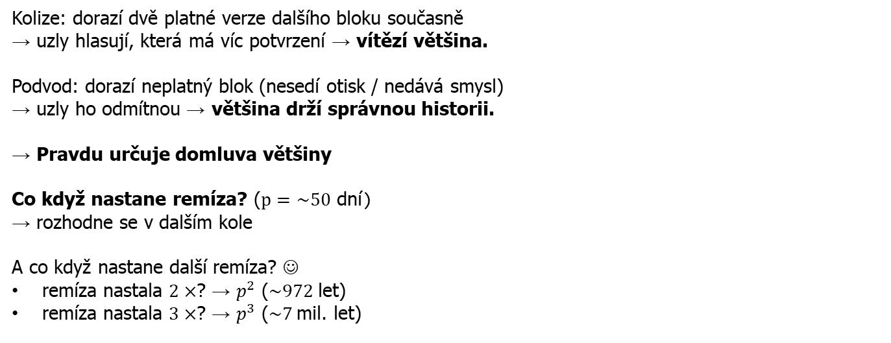
Většina určuje pravdu
Block 12 Návrh A
Block 12 Návrh B
Kolize: dorazí dvě platné verze dalšího bloku současně
→ uzly hlasují, která má víc potvrzení → vítězí většina.
Podvod: dorazí neplatný blok (nesedí otisk / nedává smysl)
→ uzly ho odmítnou → většina drží správnou historii.
→ Pravdu určuje domluva většiny
Co když nastane remíza? ($p=$ $\sim 50$ dní)
→ rozhodne se v dalším kole
A co když nastane další remíza? ☺
remíza nastala $2×$? → $p^{2}$ ($\sim 972$let)
remíza nastala $3×$? → $p^{3}$ ($\sim 7$mil. let)
Block 13 Návrh A
Block 13 Návrh B
Notes:
„Blockchain nemá jednoho správce, takže rozhoduje většina.
Každý uzel ověří nový blok — nezávisle.
Pokud blok navazuje správně na historii, většina ho přijme.
Pokud někdo pošle falešný blok, nesedí mu otisky s ostatními a většina ho odmítne.
Aby útočník uspěl, musel by mít větší výpočetní výkon než celý zbytek sítě — což je v praxi ekonomicky nemožné.
A to je důvod, proč blockchain funguje bez centrální autority.“
Skvělé — spočítáme to na blok, dny i roky. Jako „kolizi“ bereme situaci, kdy jsou dva různé bloky na stejném rodiči nalezeny tak blízko po sobě, že se ten první nestihne rozšířit po síti (vznikne dočasný fork). Modelujeme těžbu jako Poissonův proces s průměrem 1 blok / 600 s (10 min). Pravděpodobnost, že v „zranitelném okně“ délky $τ$padnou aspoň dva bloky, je:
$$p_{\text{kolize}}\left(τ\right)=1−e^{−λτ}\left(1+λτ\right), λ=1/600 {\text{s}}^{−1}.$$
Tento výpočet (včetně čísel pro 2 s a 10 s) uvádí např. Murch na Bitcoin StackExchange; blokové časy se standardně modelují Poissonem/exponenciálně. [binance.com], [pravniprostor.cz]
Níže používám realističtější „propagační okno“ $τ≈10 \text{s}$, což dává $p≈1,4×{10}^{−4}$kolize „na jeden krok“ (tj. na přidání dalšího bloku). [binance.com]

Slide 11
Proč tahle technologie funguje
Digitální data mohou mít otisk, který odhalí jakoukoli změnu.
Bloky jsou propojené → tvoří řetěz historie, který nejde potají přepsat.
Vytvoření nového bloku stojí skutečnou energii (Proof‑of‑Work).
Síť má mnoho kopií → většina hlasuje, která verze je pravda.
Podvodník by musel přepsat většinu historie – ekonomicky nesmysl.
→ Výsledek: digitální data mohou být trvalá, ověřitelná a nepodstrčitelná.
Notes:
Trojúhelník „Crypto – Incentives – Distribution“.
„Teď už víte vše zásadní, abyste blockchain chápali.
Data mají otisk, takže poznáme každou změnu. Bloky se navazují, takže historie se nedá přepsat.
Nový blok vzniká výpočtem, který stojí energii — a vyhrává ho někdo náhodně. To dává ekonomickou motivaci hrát podle pravidel.
A když přijde konflikt nebo pokus o podvod, síť si prostě odhlasuje pravdu.
A díky těmhle principům může blockchain řešit něco, co digitální svět dosud neuměl — digitální vlastnictví.
A tady konečně přicházejí na řadu… NFT.“

Slide 12
Co je NFT
NFT není obrázek.
NFT není JPEG.
NFT = token, který říká: „tohle vlastní osoba XYZ“.
digitální sběratelství
vlastnictví herních itemů
ticketing a eventy
digitální identita
důkaz pravosti digitálního díla
Blok
Data
Před. otisk
128
Otisk (sum)
123
Notes:
Token vs. obrázek vedle sebe.

Slide 13
Proč by Iron Man miloval blockchain
Potřebuje spolehlivá data, která nikdo nemůže změnit.
Potřebuje distribuovaný systém, který neselže, když vypadne jeden server.
Potřebuje transparentní historii — vidět vše, co jeho systémy dělaly.
Potřebuje důvěru bez prostředníků — spolupráce více technologií bez centrální autority.
A hlavně: potřebuje nezničitelnou paměť pro JARVISe.
Blockchain je přesně ta infrastruktura, kterou by JARVIS chtěl pod kapotou.
Díky za pozornost! Otázky?
Notes:
Stylizované UI JARVISu s nápisem „distributed memory“.
„Tady je to úplně nejdůležitější: změny jsou vidět, historie se nedá přepsat, podvádět je dražší než hrát fér, a síť sama hlasuje o tom, co je pravda.
A tohle všechno dohromady vytváří digitální svět, kde může existovat skutečné vlastnictví. A teď si ukážeme, proč by to miloval… Iron Man.“

